Slide 1
AULÃO LÍNGUA PORTUGUESA
CONCURSO PÚBLICO MUNICÍPIO DE ITAJAÍ
PROFESSOR GUTO CRUZ

Slide 2
GRAMÁTICA
MORFOLOGIA X SINTAXE

Slide 3
MORFOLOGIA
SUBSTANTIVO
VERBO
PRONOME
PREPOSIÇÃO
NUMERAIS
ADVÉRBIO
ARTIGO
ADJETIVO
CONJUNÇÃO
INTERJEIÇÃO

Slide 4
SINTAXE
ACESSÓRIOS
ADJUNTO ADNOMINAL
ADJUNTO ADVERBIAL
APOSTO
ESSENCIAIS
SUJEITO
PREDICADO
INTEGRANTES
COMPLEMENTO VERBAL
COMPLEMENTO NOMINAL
AGENTE DA PASSIVA

Slide 5
ATENÇÃO
CRASE
PONTUAÇÃO
COLOCAÇÃO PRONOMINAL
PERÍODOS COMPOSTOS
ACENTUAÇÃO

Slide 8
1- D

Slide 10
2- C

Slide 12
3- E

Slide 15
4- A

Slide 16
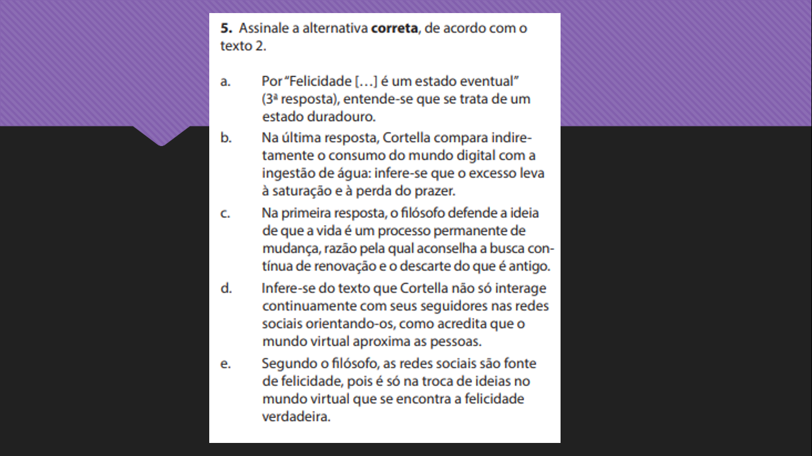

Slide 17
5- B

